Slide 1



CEPC探测器磁体结构设计
侯治龙
Aug. 22, 2024, CEPC Mechanical workshop

Slide 2
内容提要
探测器超导磁体机械设计
恒温器力学分析

Slide 3
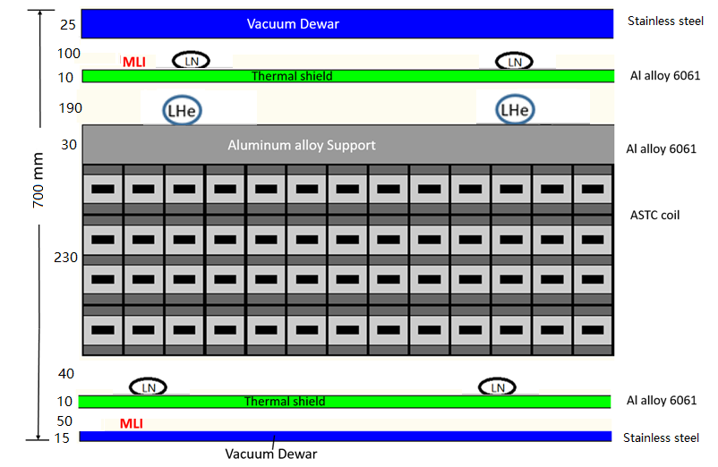
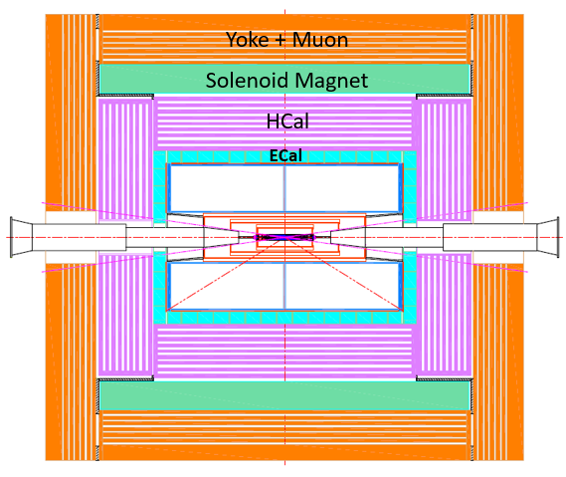
探测器超导磁体
探测器超导磁体参数
参数 | 数值
低温恒温器
外径 | 8470 mm
内径 | 7070 mm
长度 | 9050 mm
超导线圈
外径 | 7820
内径 | 7220
长度 | 8150
冷质量 | 约 140 ton

Slide 4
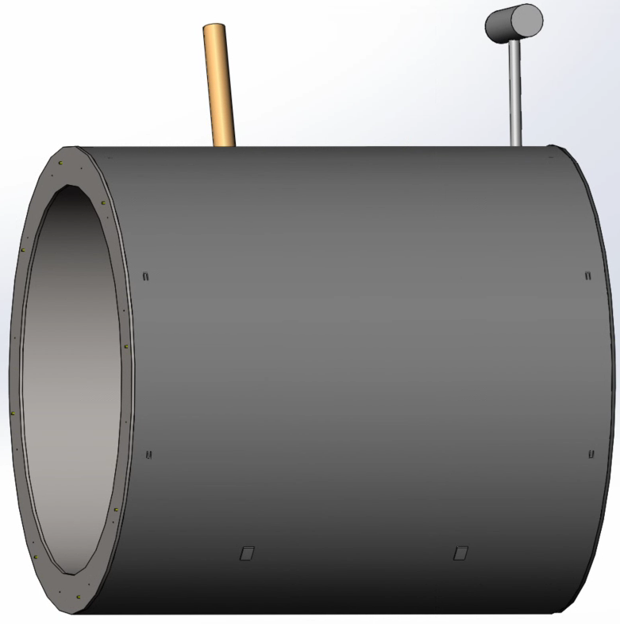
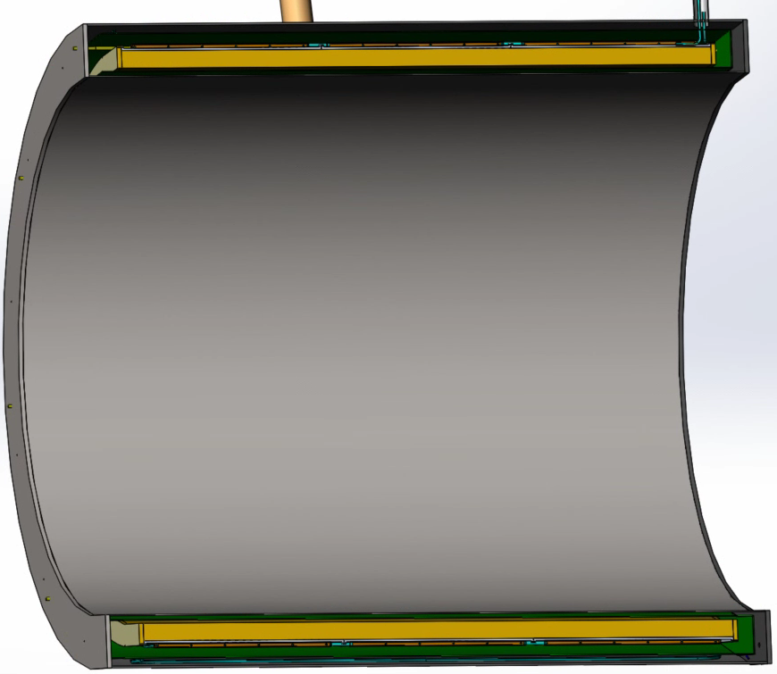
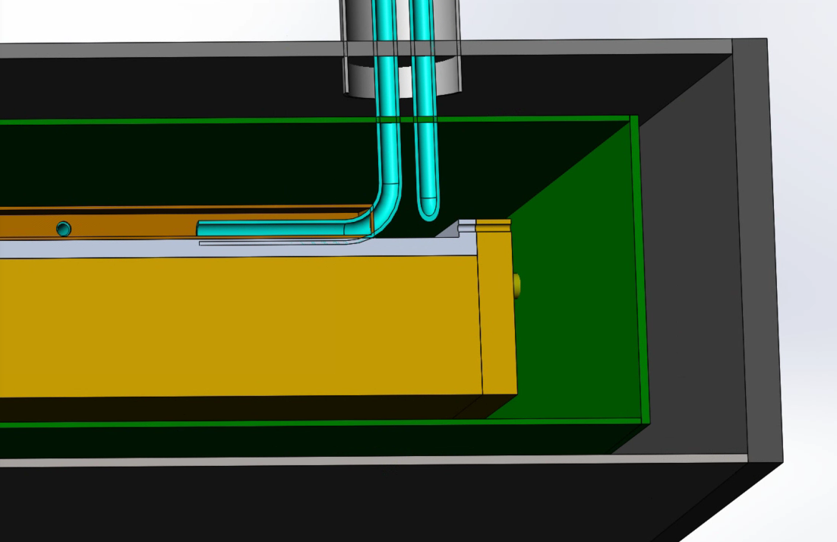
探测器超导磁体
低温恒温器
线圈
热屏蔽
冷质量吊挂

Slide 5
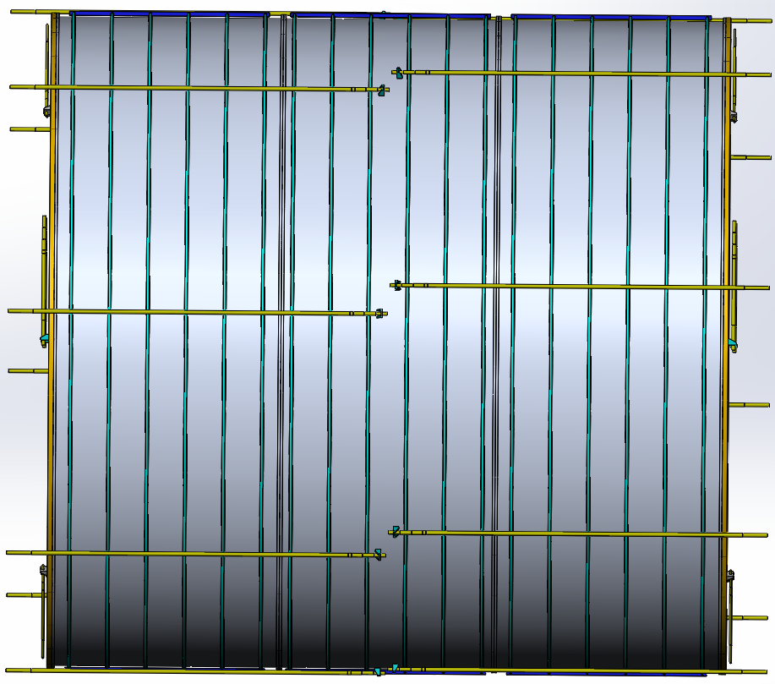
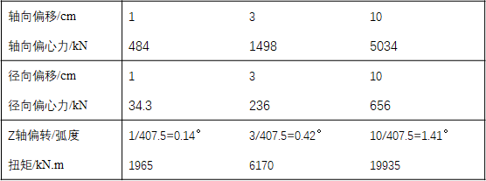
超导磁体线圈
结构：三段组装（焊接、螺栓连接支撑筒）
吊挂：轴向两端各均布8 根拉杆
径向两端各2 根向上主拉杆、
各4 根斜向拉杆
拉杆材料：钛合金
总重：约 140 t ，安装位置误差在磁体励磁
后产生较大的电磁力
气、液氦分离槽
氦管路
轴向拉杆
位置误差引起的电磁力
向上主拉杆
径向拉杆
液氦槽

Slide 6
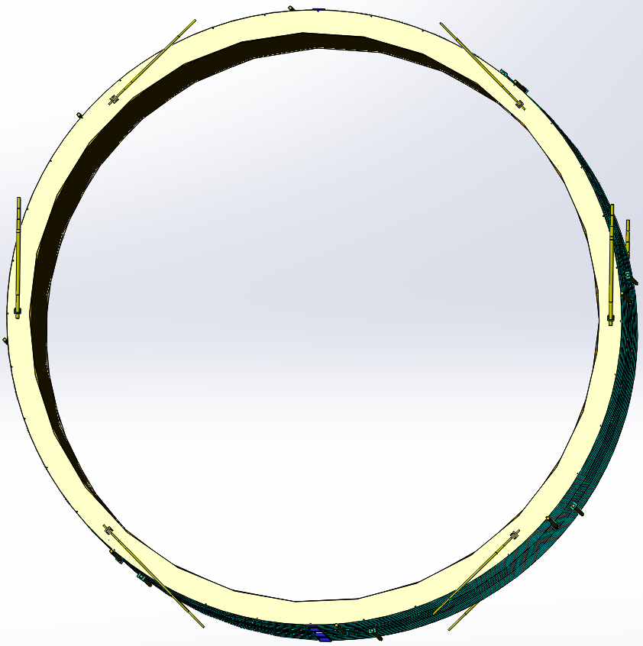
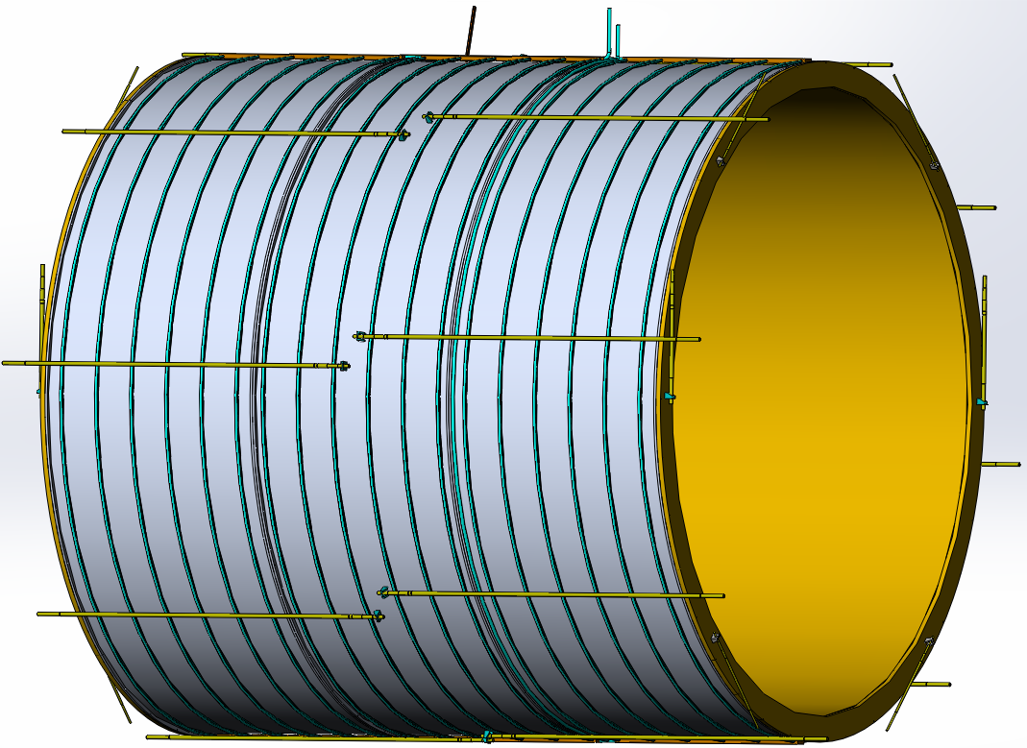
超导磁体线圈吊挂
线圈吊挂拉杆参数
拉杆名称 | 直径（mm） | 长度（mm） | 数量
轴向拉杆 | 30 | ≥3530 | 16
径向拉杆 | 40 | 1700 | 8
向上主拉杆 | 48 | 1650 | 4
向上主拉杆
难点：轴向拉杆细、长
轴向拉杆
径向拉杆

Slide 7
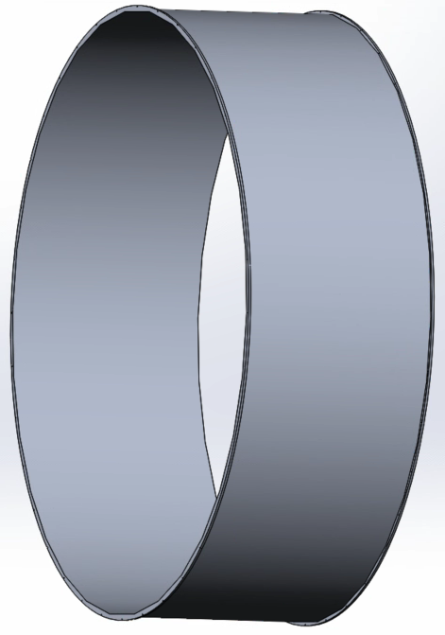
探测器超导磁体线圈支撑桶
外径：7820 mm
厚度：30 mm
长度：~2750 mm
材料：5083 铝

Slide 8
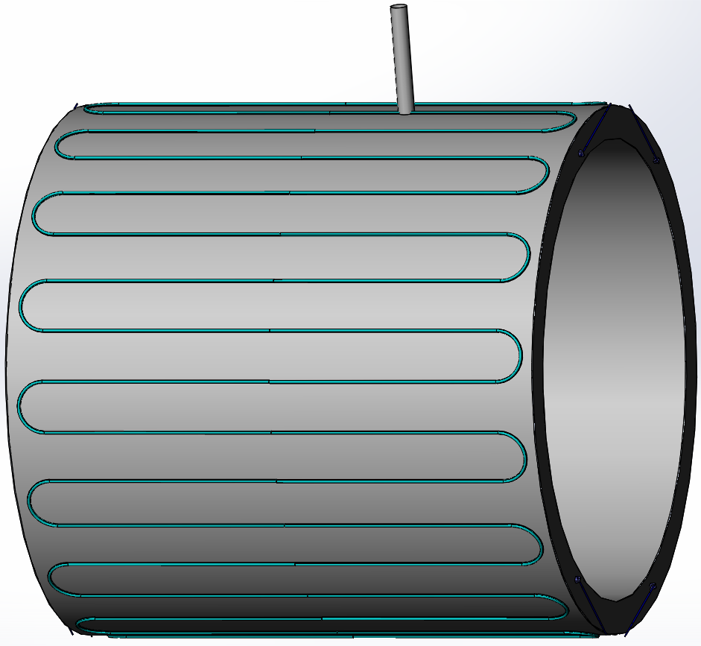
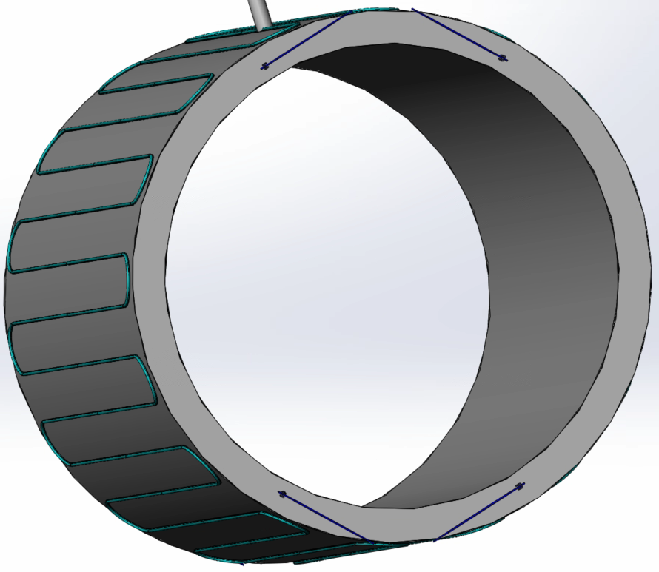
超导磁体辐射屏
冷却管路
拉杆
热屏蔽
结构：内外热屏蔽铺设蛇形冷却管路
吊挂：径向两端各4 根斜向拉杆，
热端向中偏移，防止轴向移动
端板上加装G10材料、尖端指向
低温恒温器的防碰钉
拉杆材料：碳纤维或钛合金

Slide 9
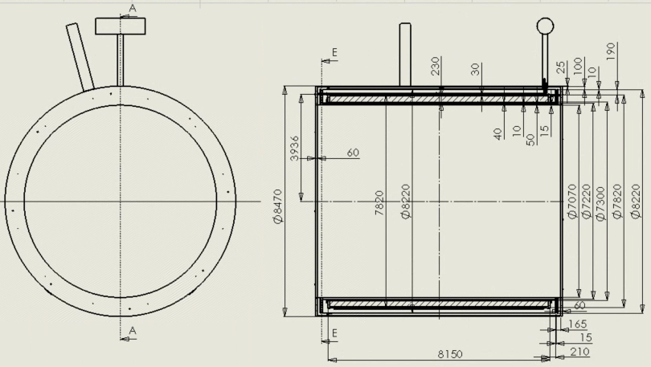
探测器超导磁体二维图

Slide 10
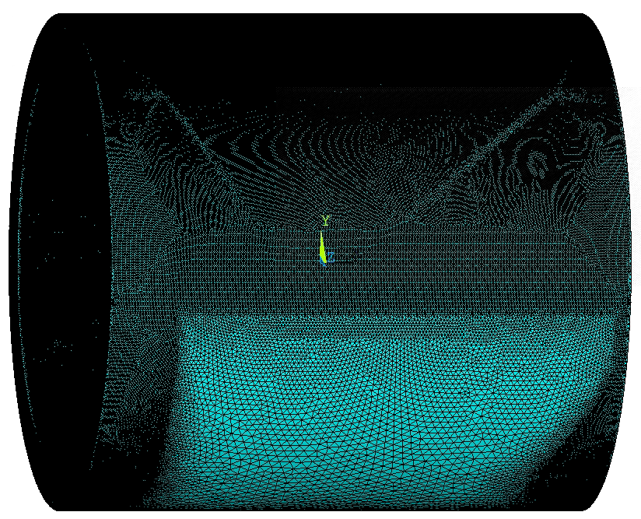
探测器超导磁体恒温器力学分析
有限元分析模型
不锈钢
E = 190 Gpa
µ = 0.28
σ_{0.2} ≥205 MPa
定位
恒温器左端圆周4个位置全固定，右端水平和竖直方向固定

Slide 11
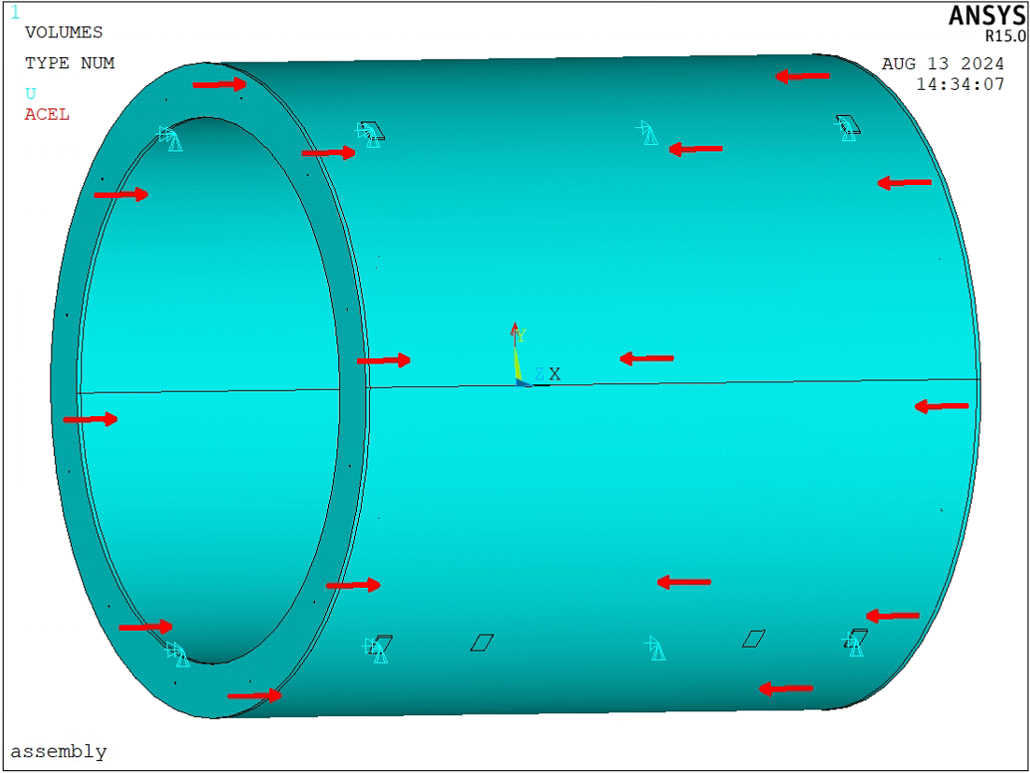
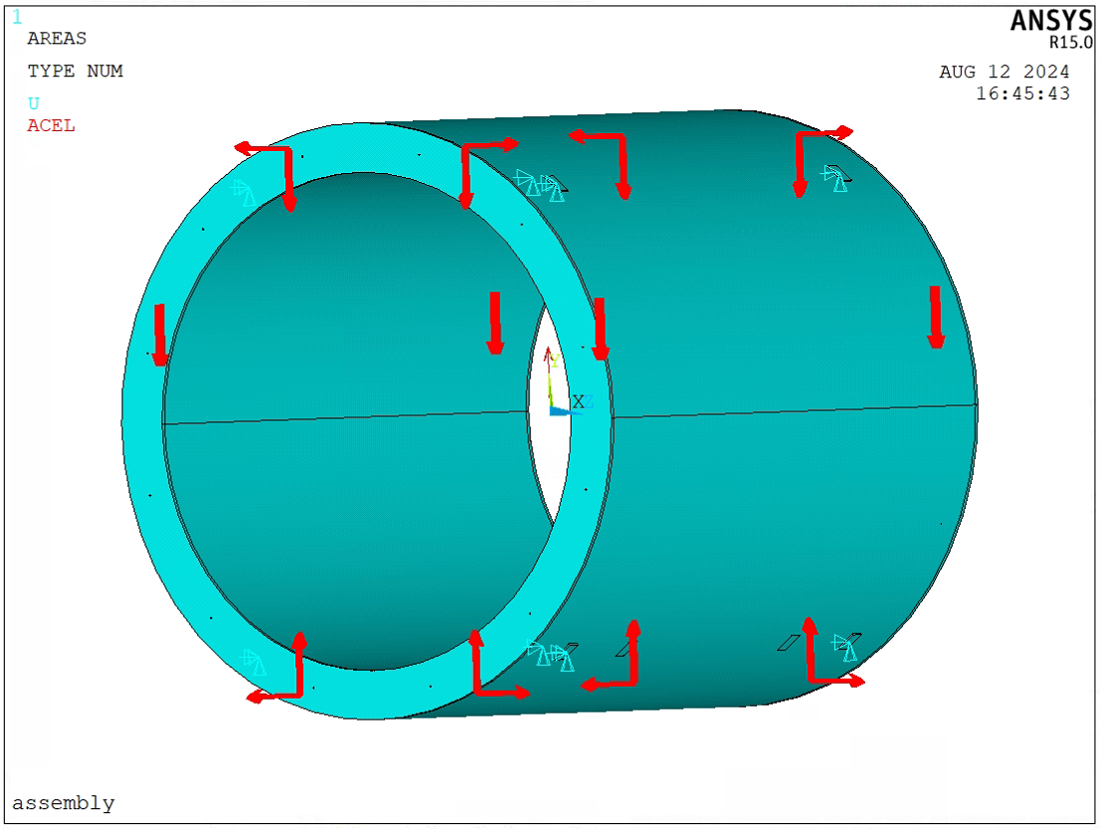
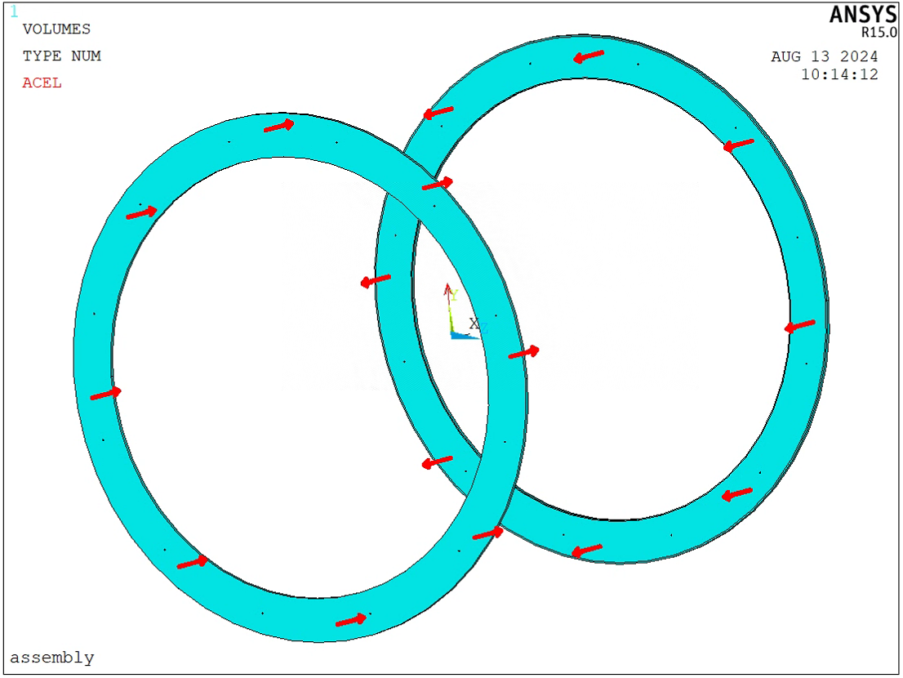
探测器超导磁体恒温器力学分析
载荷加载 载荷转换到拉杆座（线圈重力，冷收缩，电磁力）
端部加载
径向加载

Slide 12
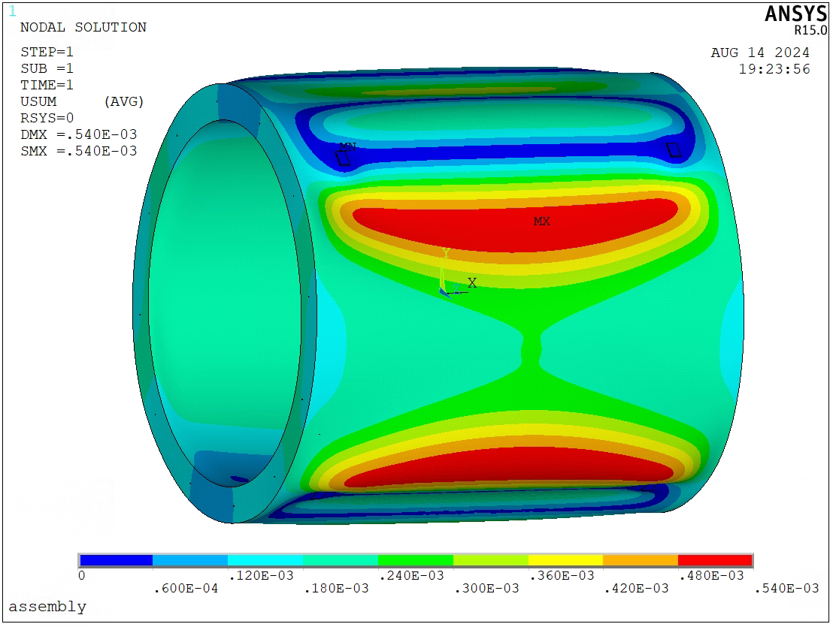
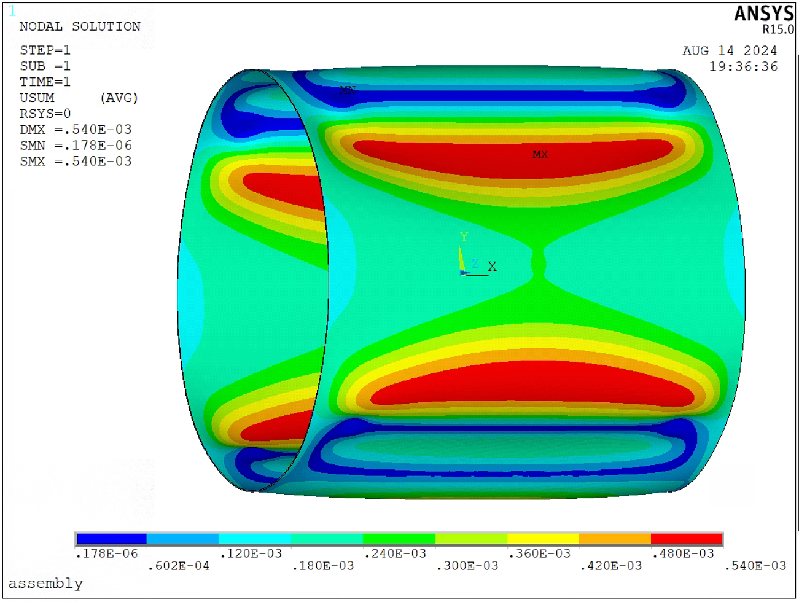
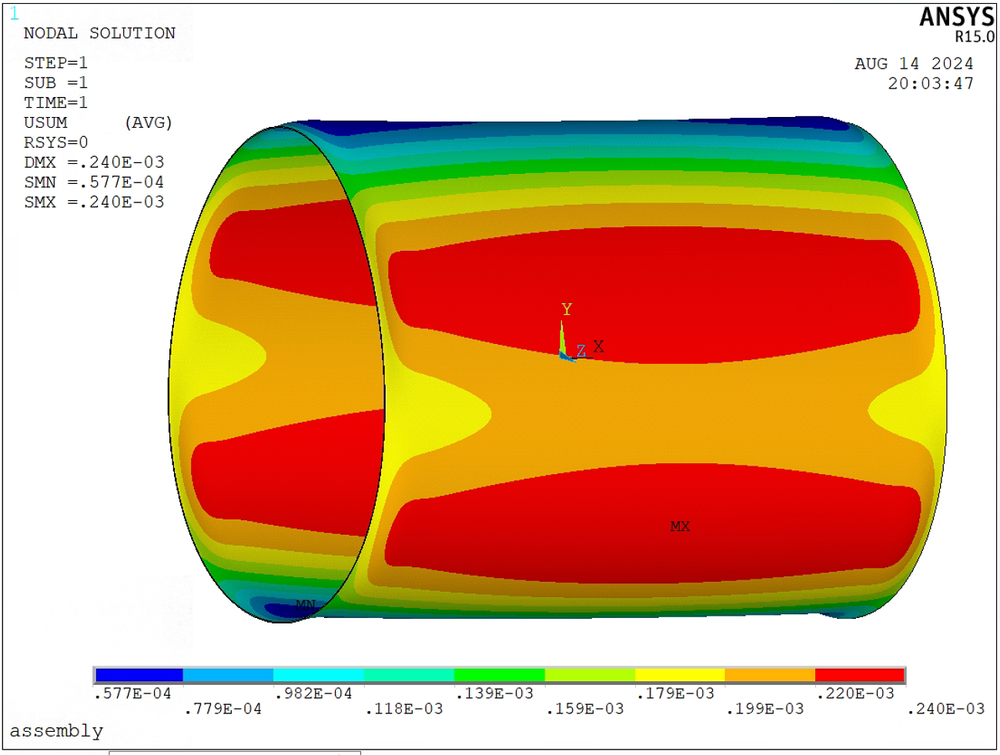
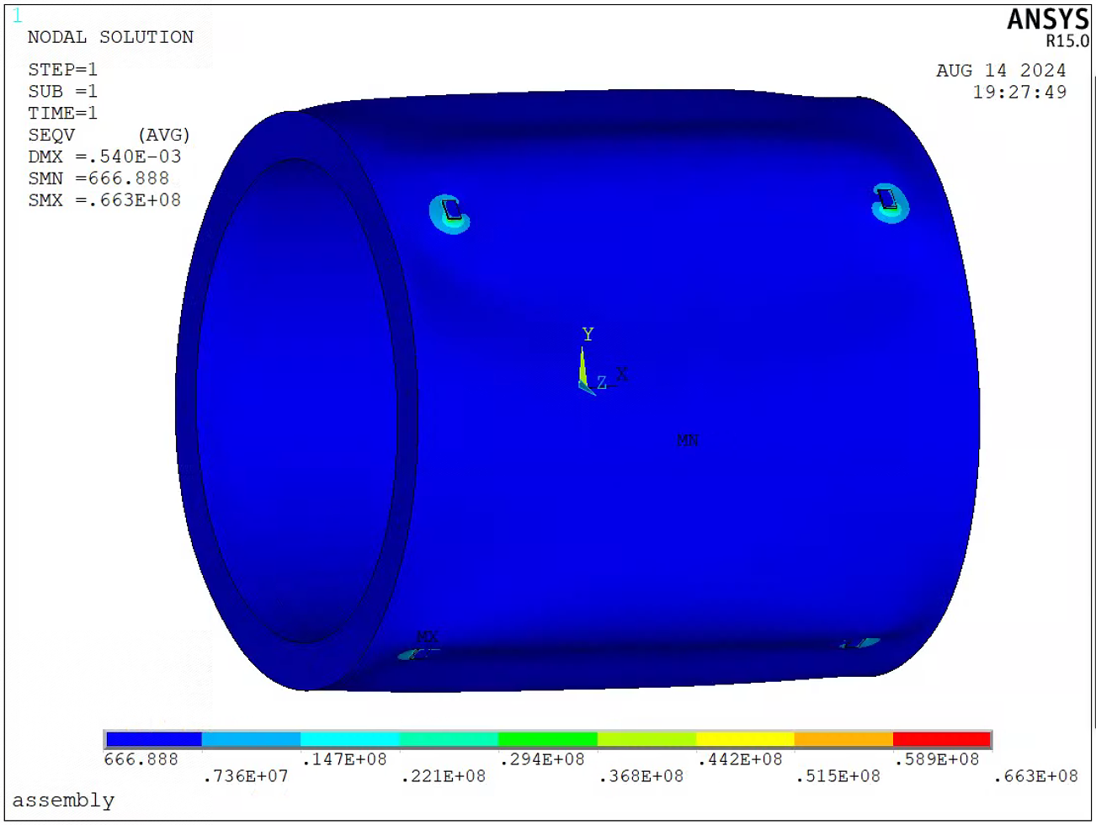
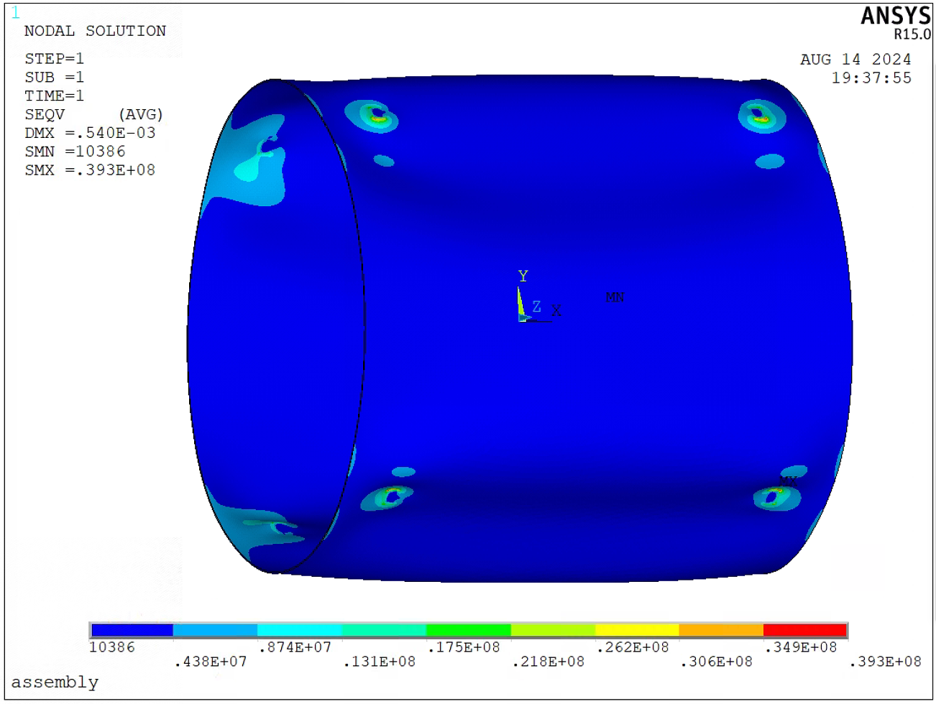
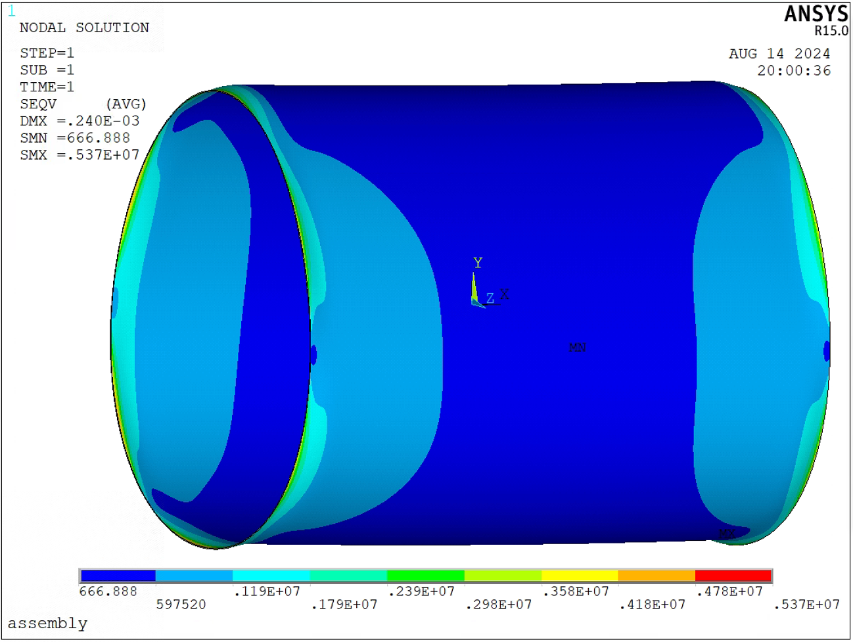
探测器超导磁体恒温器力学分析
一 装配，重力（1.0 g）
外筒
内筒

Slide 13
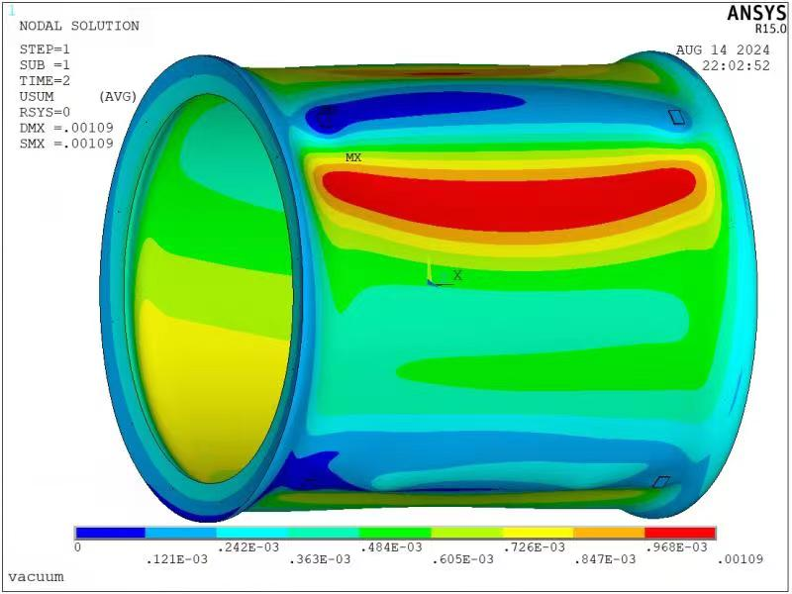
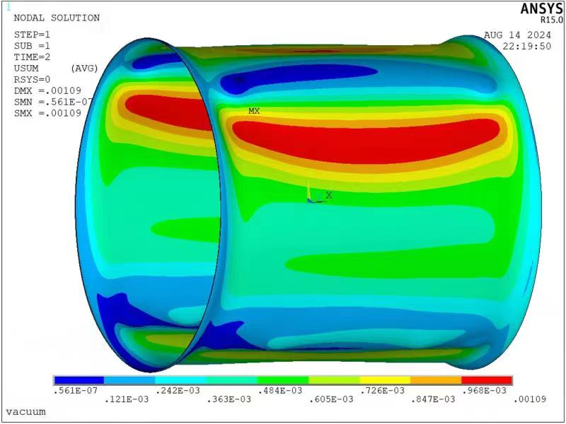
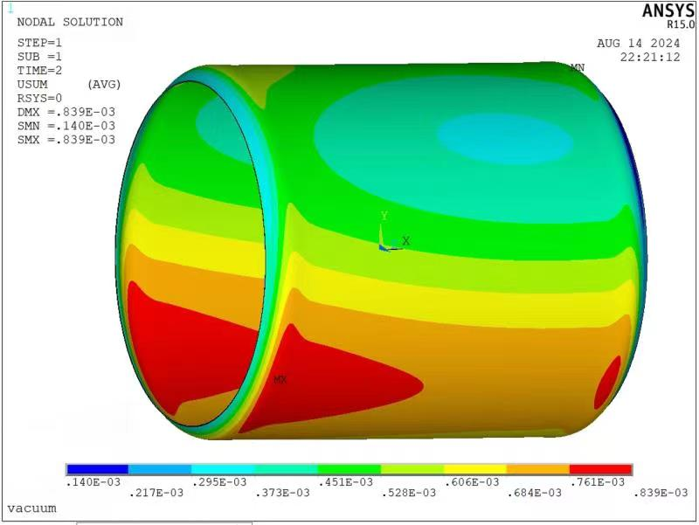
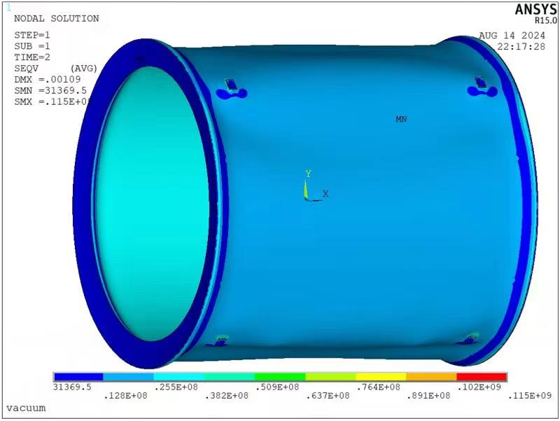
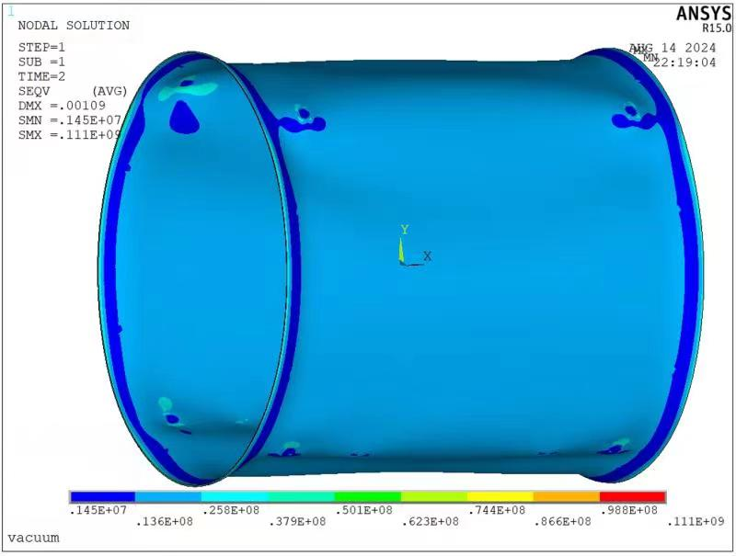
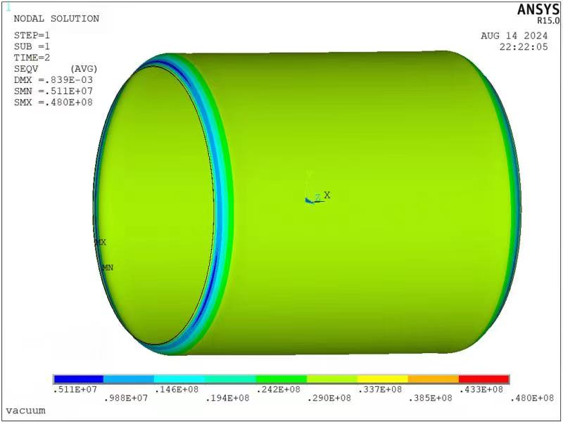
探测器超导磁体恒温器力学分析
二、 恒温器抽真空 （0.12 MPa），重力（1 g）
外筒
内筒

Slide 14
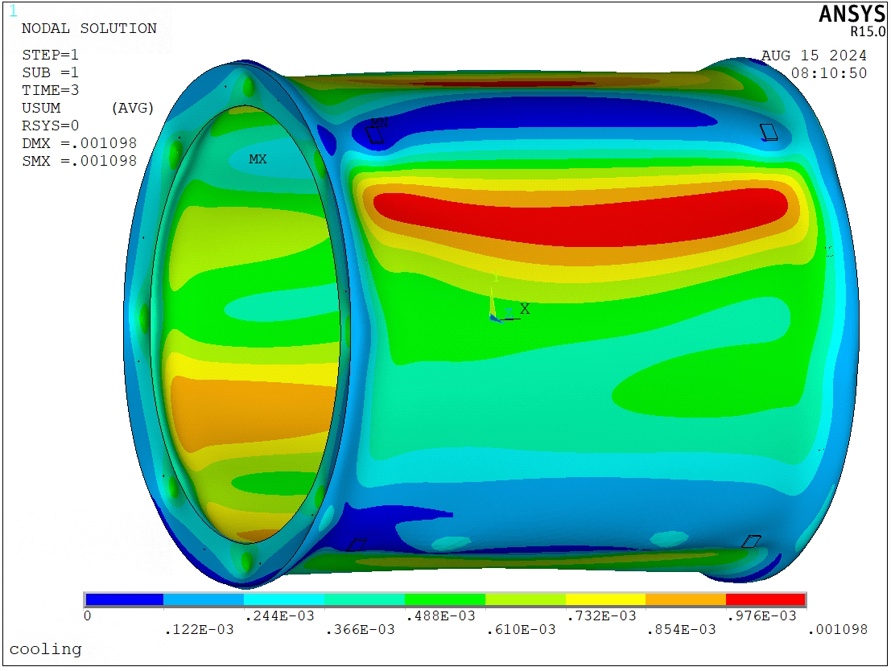
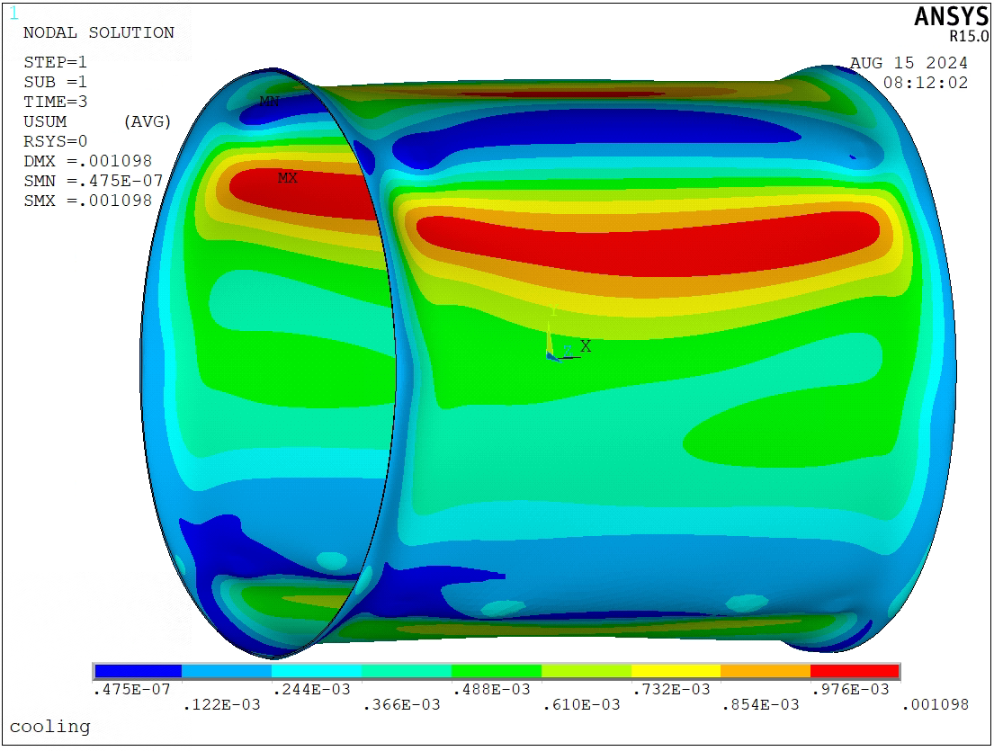
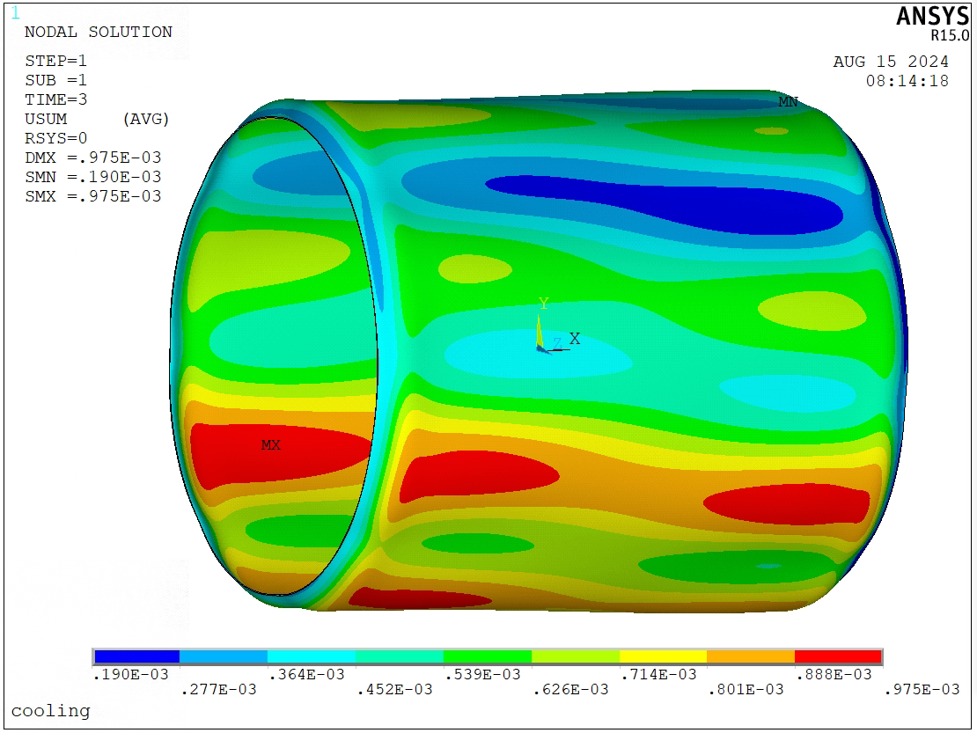
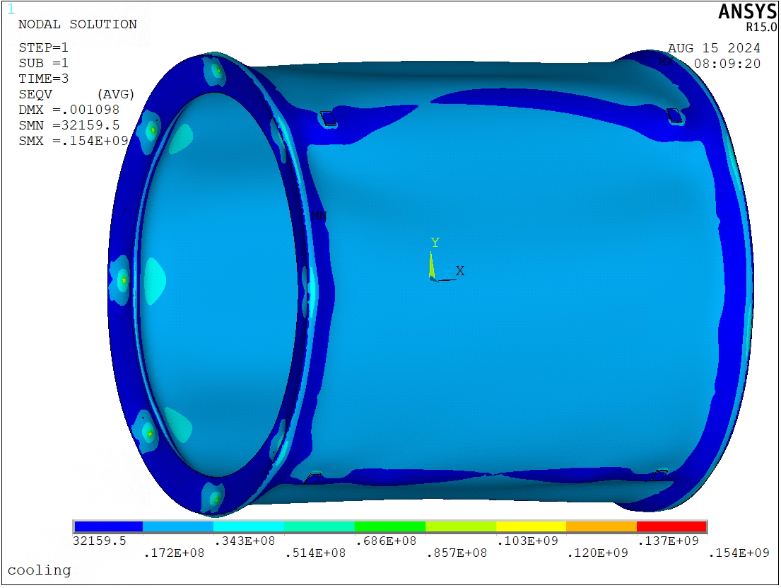
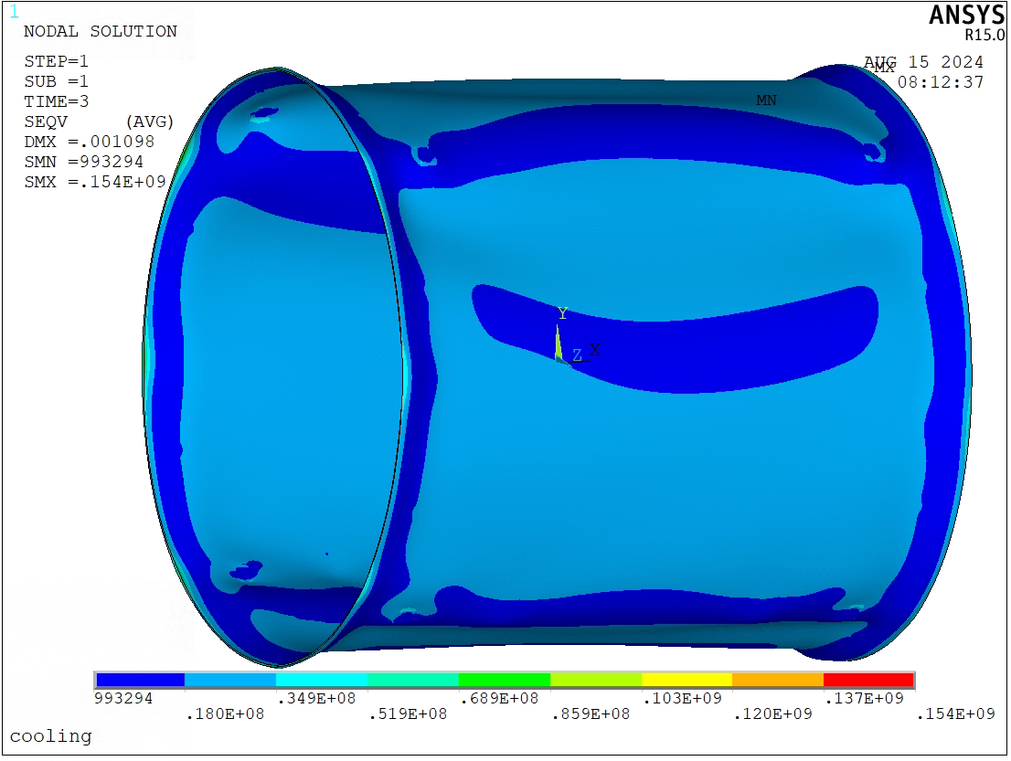
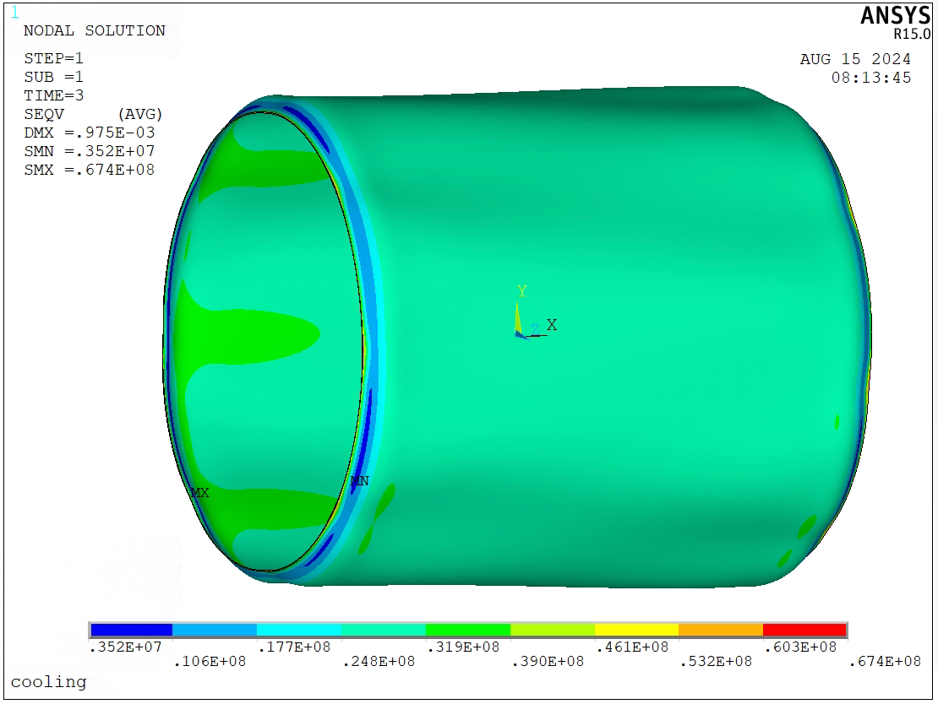
探测器超导磁体恒温器力学分析
三、 恒温器抽真空（0.12 MPa），冷却， 重力（1 g）
外筒
内筒

Slide 15
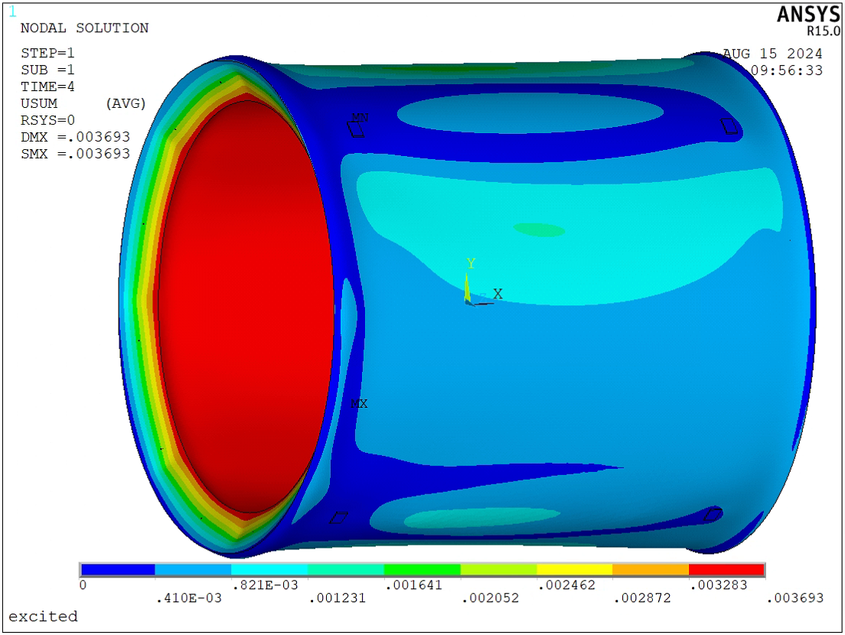
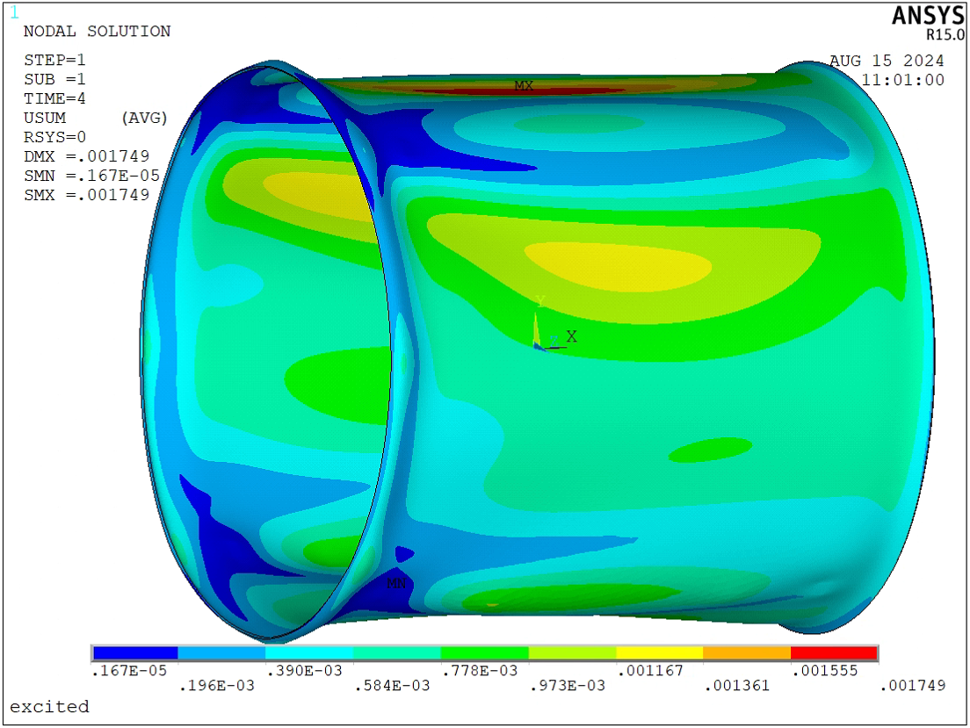
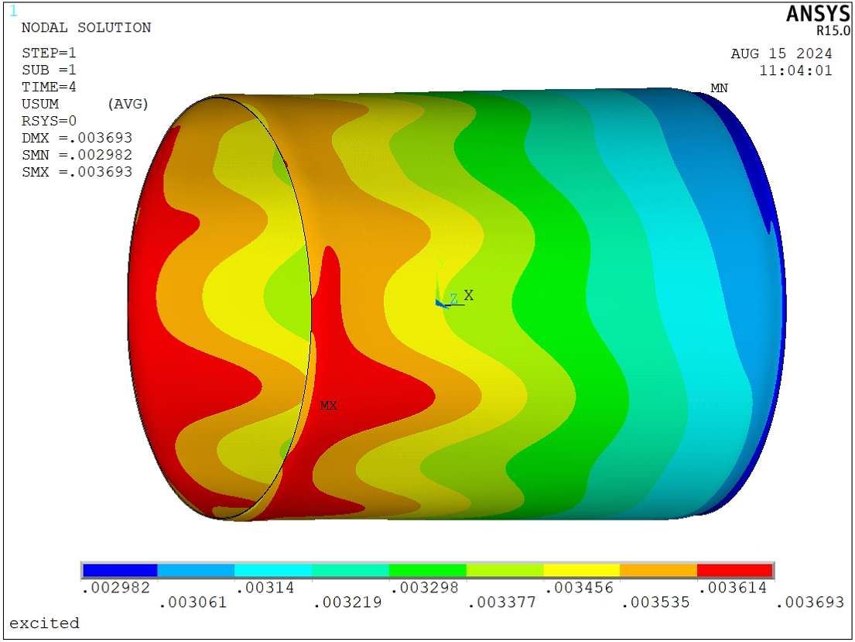
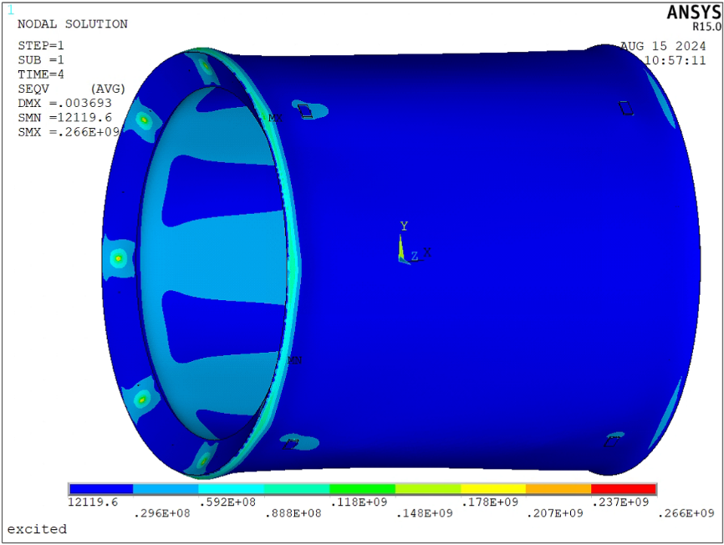
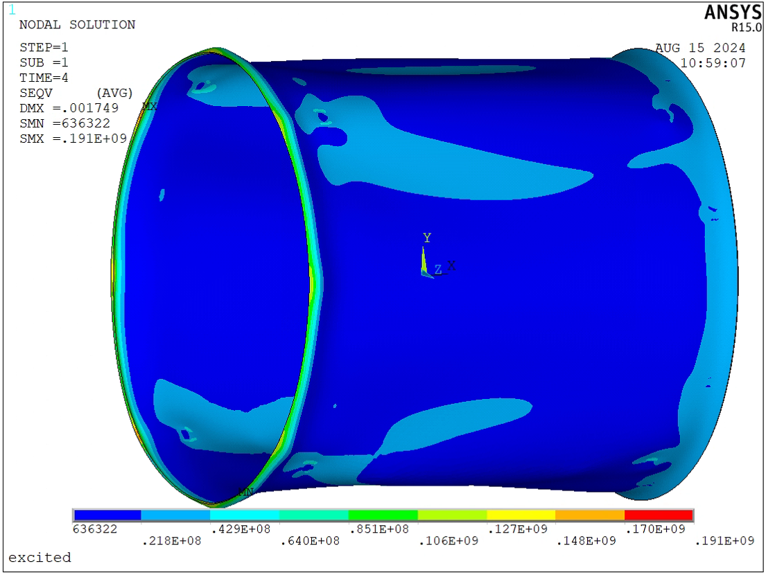
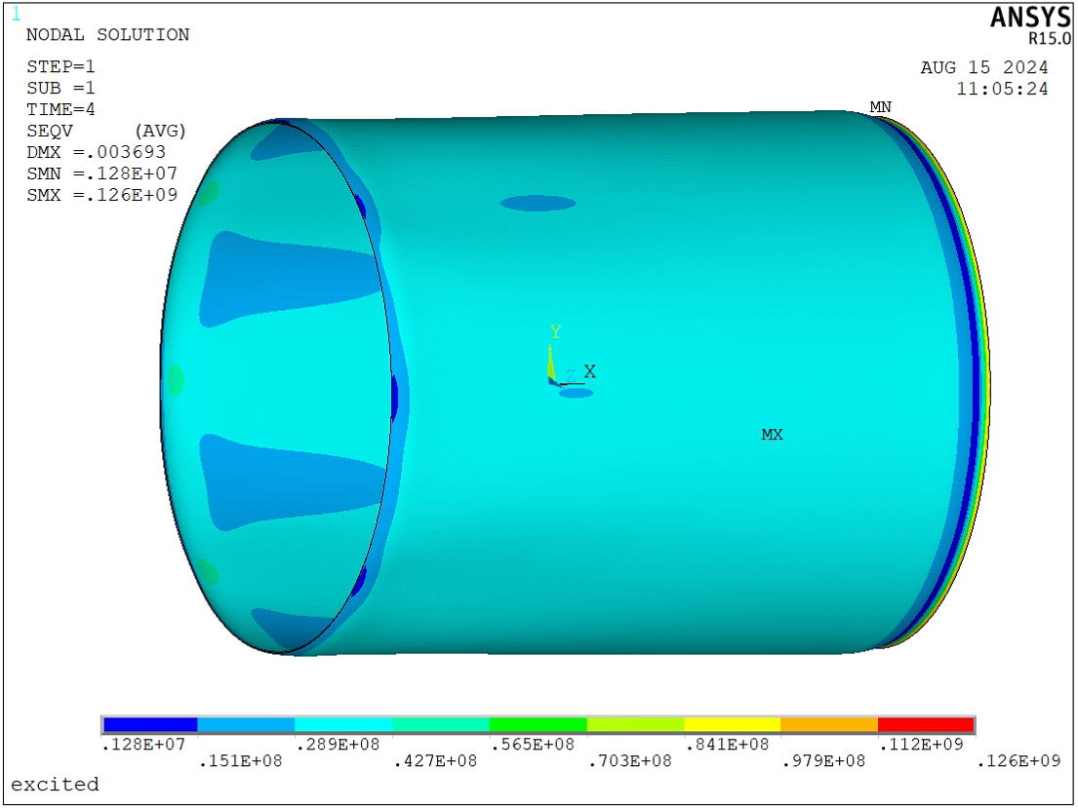
探测器超导磁体恒温器力学分析
四、 恒温器抽真空、重力（1 g）、励磁偏移
外筒
内筒

Slide 16
探测器超导磁体恒温器力学分析
工况 | 形变 mm | 应力 Mpa | 备注
装配 | 0.54 | 66
抽真空 | 1.09 | 115
冷却 | 1.098 | 154
励磁 | 3.69 | 266
冷却和励磁后局部应力集中，增加轴向吊挂点

Slide 17
小结
1：线圈支撑桶制造困难，直径大，桶壁薄，精度要求高
2：恒温器载荷大，桶壁薄
2：热虹吸冷却方案冷却管路焊点多，焊接要求高
3：线圈吊挂拉杆细、长，加工困难
4：下一步主要工作
细化结构设计、力学分析
制造工艺细化

Slide 18

谢谢 !
Aug. 22th, 2024, CEPC Detector Ref-TDR Review

